Slide 1
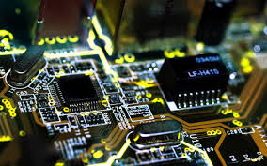
Diagramas de despliegues
EL diagrama de despliegue se utiliza para representar como se relacionan los componentes de hardware con el software que se va a desarrollar.

Slide 2
Elementos
Nodos
Artefactos
Conexiones

Slide 3
Nodos
Representan elementos de hardware en que se ejecutará el programa.

Slide 4
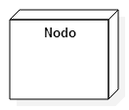
Nodos
El nodo se representa gráficamente de la siguiente manera:

Slide 5
Artefactos
Representan todo tipo de elemento de software. Esto incluye tanto datos como programas ejecutables.

Slide 6
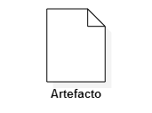
Artefactos
Los artefactos se representan gráficamente de la siguiente manera:

Slide 7
Conexiones
Representan interconexiones entre diferentes nodos.

Slide 8
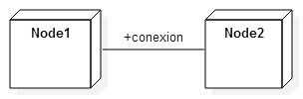
Conexiones
Se representa de la siguiente manera

Slide 9
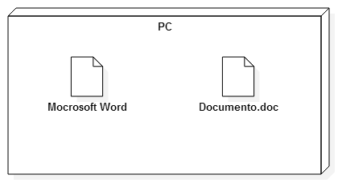
Ejemplos

Slide 10
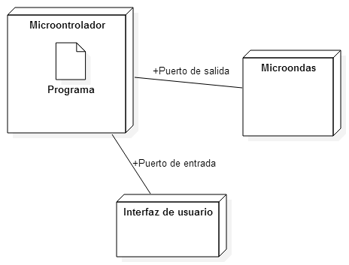
Ejemplos

Slide 11
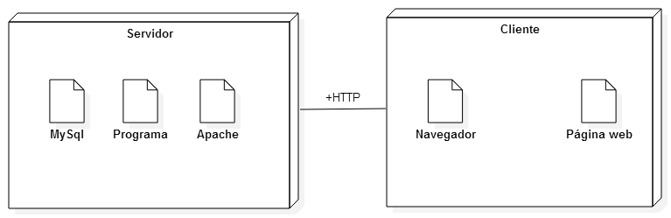
Ejemplos

